Slide 1


EduFive

Slide 2






Mục tiêu
Nêu được những chi tiết tả ngoại hình nhân vật và quan hệ của chúng với tính cách nhân vật trong bài văn, đoạn văn.
Biết lập dàn ý một bài văn tả người thường gặp.

Slide 3
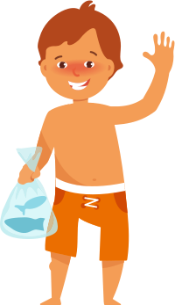
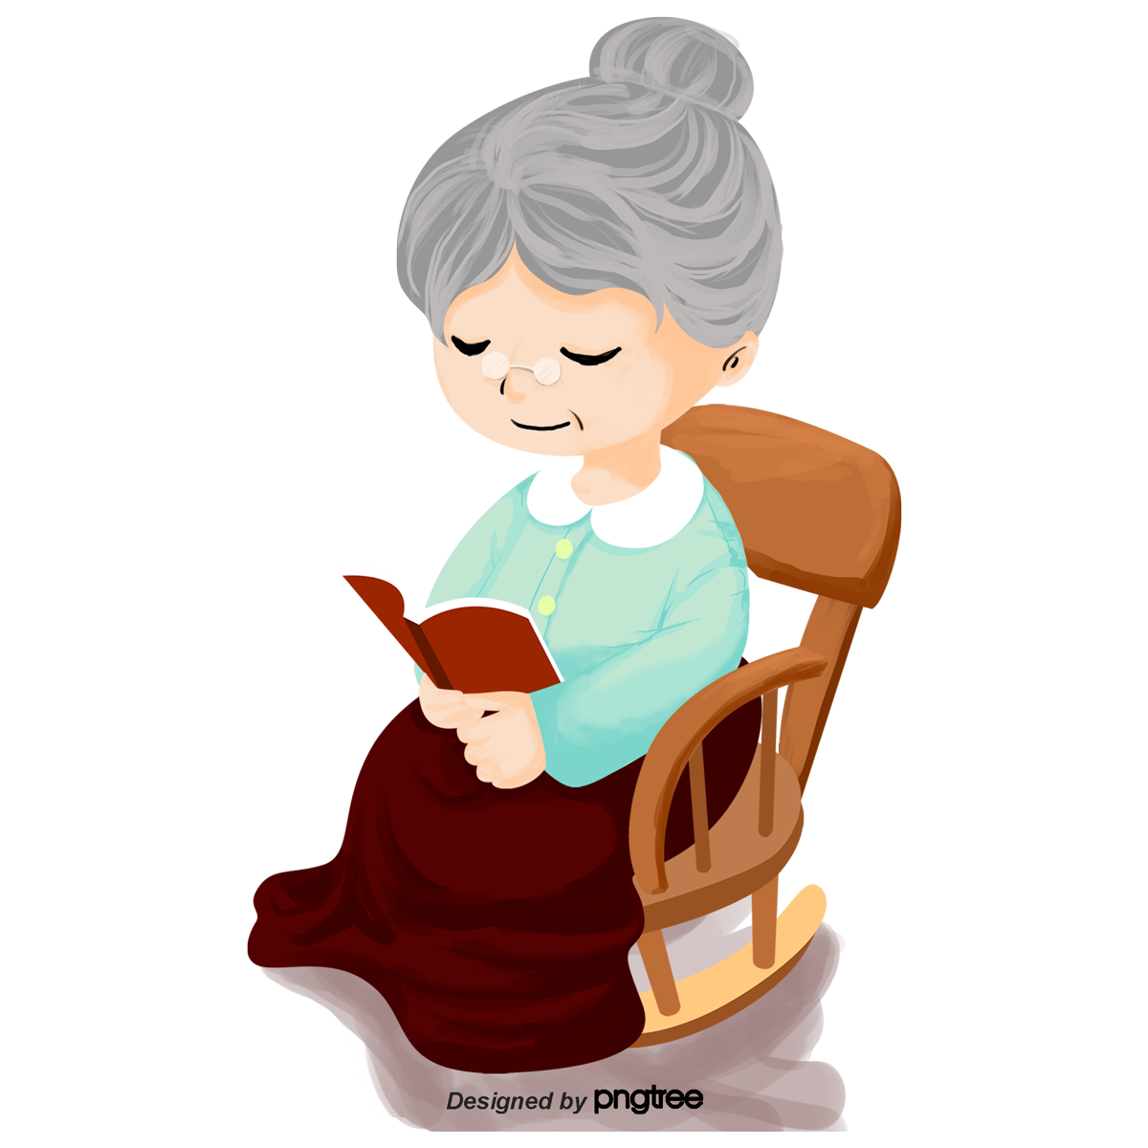


Hoạt động 1
TRANG 122
Bà tôi (Mác-xim Go-rơ-ki)
TRANG 130
Chú bé vùng biển (Theo Trần Vân)

Slide 4







Theo MÁC–XIM GO-RƠ-KI
  Bà tôi ngồi cạnh tôi, chải đầu. Tóc bà đen và dày kì lạ, phủ kín cả hai vai, xõa xuống ngực, xuống đầu gối. Một tay khẽ nâng mớ tóc lên và ướm trên tay, bà đưa một cách khó khăn chiếc lược thưa bằng gỗ vào mớ tóc dày.

Slide 5
Theo MÁC–XIM GO-RƠ-KI
  Giọng bà trầm bổng, ngân nga như tiếng chuông. Nó khắc sâu vào trí nhớ tôi dễ dàng, và như những đóa hoa, cũng dịu dàng, rực rỡ, đầy nhựa sống. Khi bà mỉm cười, hai con ngươi đen sẫm nở ra, long lanh, dịu hiền khó tả, đôi mắt ánh lên những tia sáng ấm áp, tươi vui. Mặc dù trên đôi má ngăm ngăm đã có nhiều nếp nhăn, khuôn mặt của bà tôi hình như vẫn tươi trẻ.

Slide 6






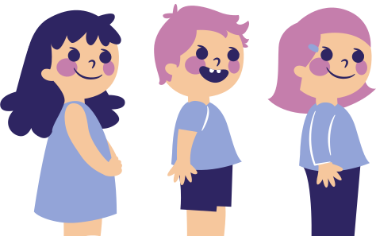
A
Mái tóc
Đoạn 1 tả đặc điểm gì về ngoại hình của bà?
B
Đôi mắt
C
Khuôn mặt
D
Làn da

Slide 7








Tóm tắt các chi tiết
được miêu tả ở từng câu
Câu 1
Tả khái quát mái tóc của bà với đặc điểm: đen, dày, dài kì lạ
Câu 2
Tả độ dày của mái tóc qua hai cách bà chải đầu và từng động tác
Câu 3
Giới thiệu bà ngồi cạnh cháu chải đầu

Slide 8

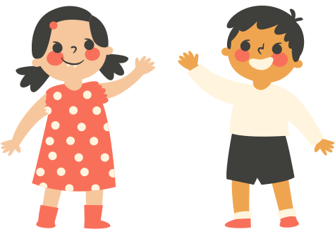

Các chi tiết đó quan hệ với nhau như thế nào ?
Các chi tiết đó quan hệ chặt chẽ với nhau
chi tiết sau làm rõ chi tiết trước

Slide 9
Đoạn 2 còn tả những đặc điểm gì về ngoại hình của bà?
01
02
03
Giọng nói
Đôi mắt
Khuôn mặt

Slide 10


Câu 1: Tả đặc điểm của giọng nói: trầm bổng, ngân nga.
Câu 2: Tả tác động của giọng nói vào tâm hồn cậu bé: khắc sâu vào trí nhớ dễ dàng và như những đoá hoa, cũng dịu dàng, rực rỡ, đầy nhựa sống.
GIỌNG NÓI
(Câu 1,2)
Tả sự thay đổi của đôi mắt khi bà mỉm cười: Hai con ngươi đen sẫm nở ra và tình cảm ẩn chứa trong đôi mắt: long lanh, dịu hiền khó tả, ánh lên những tia sáng ấm áp, tươi vui
ĐÔI MẮT
(Câu 3)
KHUÔN MẶT
(Câu 4)
Tả khuôn mặt của bà: hình như vẫn tươi trẻ, dù trên đôi má đã có nhiều nếp nhăn.

Slide 11


Các chi tiết đó quan hệ với nhau như thế nào?
Các đặc điểm về ngoại hình có quan hệ chặt chẽ với nhau. Chúng không chỉ khắc hoạ rõ nét về hình dáng của bà mà còn nói lên tính tình của bà: bà dịu dàng, dịu hiền, tâm hồn tươi trẻ, yêu đời, lạc quan.

Slide 12


Thằng Thắng, con cá vược của thôn Bần và là địch thủ bơi lội đáng gờm nhất của bọn trẻ, lúc này đang ngồi trên chiếc thuyền đậu ở ngoài cùng. Nó trạc tuổi thằng Chân “phệ” nhưng cao hơn hẳn cái đầu. Nó cởi trần, phơi nước da rám đỏ khoẻ mạnh của những đứa trẻ lớn lên với nắng, nước mặn và gió biển. Thân hình nó rắn chắc, nở nang: cổ mập, vai rộng, ngực nở căng, bụng thon hằn rõ những múi, hai cánh tay gân guốc như hai cái bơi chèo, cặp đùi dế to, chắc nình nịch. Thắng có cặp mắt to và sáng. Miệng tươi, hay cười. Cái trán hơi dô ra, trông có vẻ là một tay bướng bỉnh, gan dạ.
Theo TRẦN VÂN

Slide 13
Đoạn văn trên tả những đặc điểm nào về ngoại hình của bạn Thắng ?
01
Giới thiệu chung về Thắng.
02
Tả thân hình của Thắng.
03
Tả cái trán của Thắng.
04
Tả chiều cao của Thắng.
05
Tả cặp mắt của Thắng.
06
Tả cái miệng của Thắng.
07
Tả nước da của Thắng.

Slide 14
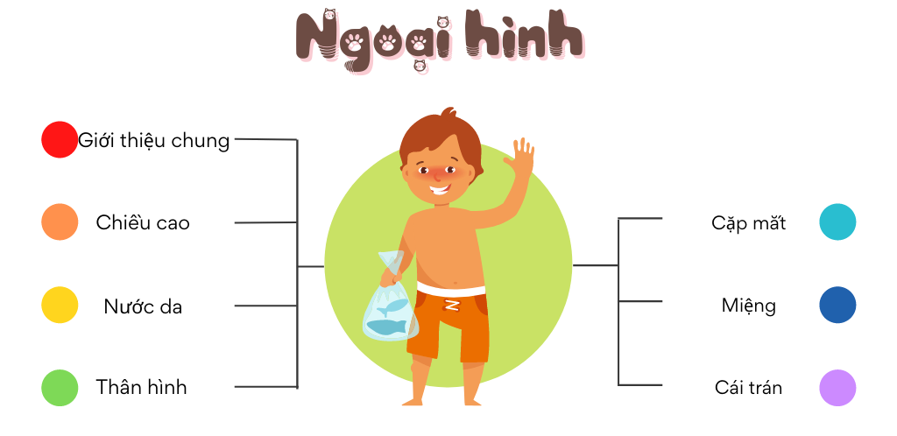

Slide 15
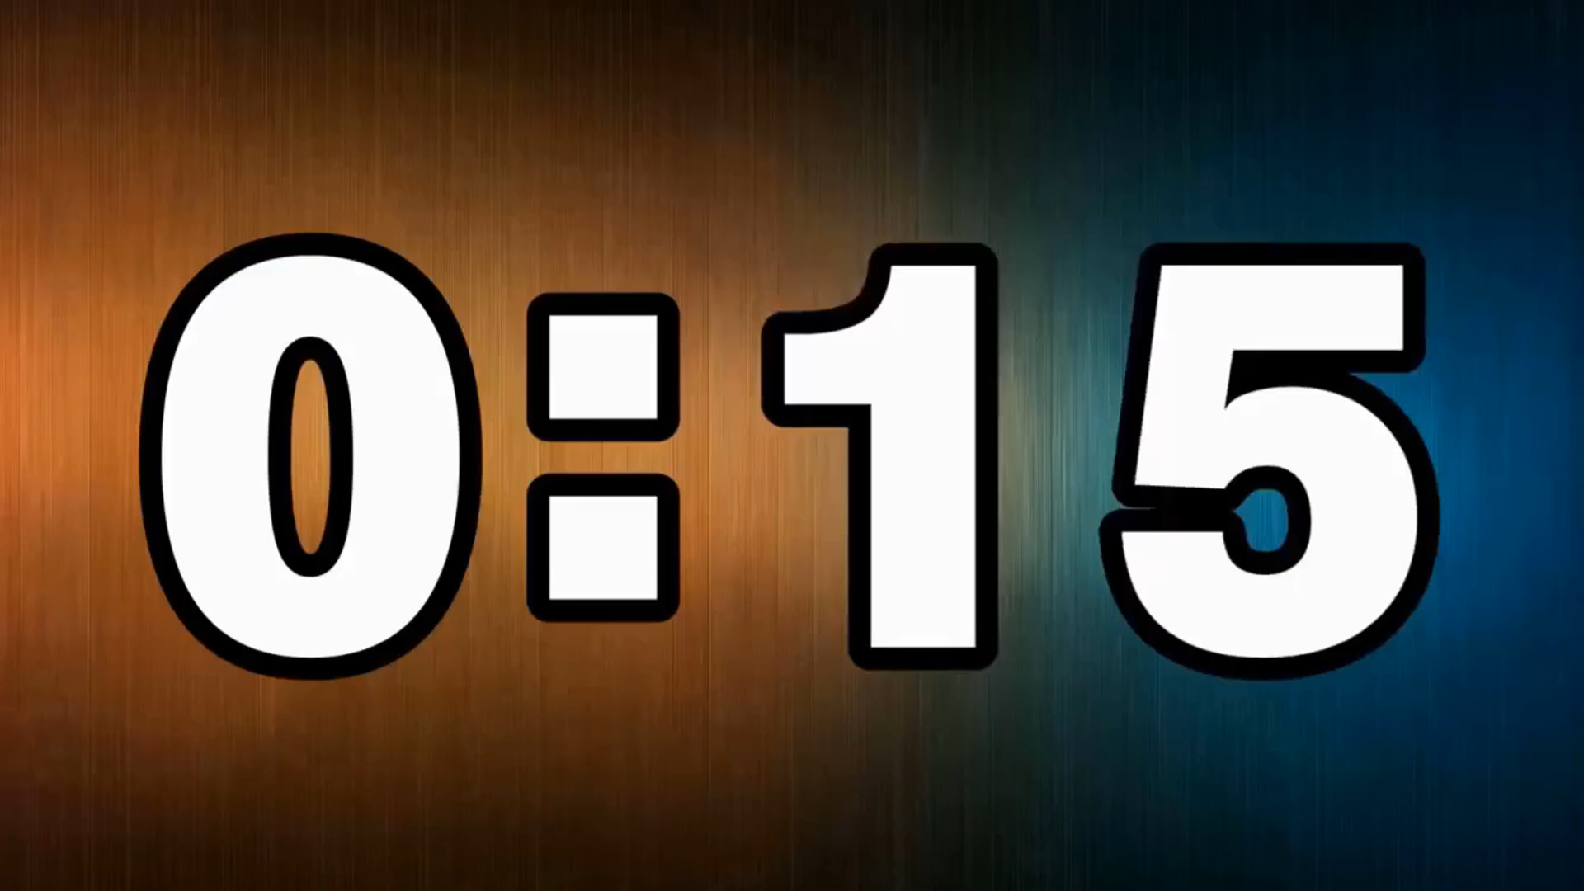
Hoàn thành bảng thống kê:
Câu | Chi tiết được miêu tả | Từ ngữ được miêu tả | Tính tình
1
2
3
4
5
6
7
Giới thiệu chung
Con cá vược, có tài bơi lội
Tả chiều cao
Hơn hẳn bạn cái đầu
Những đặc điểm ấy cho biết Thắng là một cậu bé thông minh, bướng bỉnh,
gan dạ.
Tả nước da
Rám đỏ vì lớn lên với nắng, nước mạn và gió biển
Tả thân hình
Rắn chắc , nở nang
Tả cặp mắt
To và sáng
Tả cái miệng
Tươi, hay cười
Tả cái trán
Dô, bướng bỉnh

Slide 16

KHUÔN MẶT
Tất cả các đặc điểm được miêu tả quan hệ chặt chẽ với nhau, bổ sung cho nhau
Vẻ ngoài của Thắng
lớn lên ở biển,
bơi lội rất giỏi,
có sức khỏe dẻo dai
Tính tình Thắng
thông minh,
bướng bỉnh
và gan dạ.

Slide 17

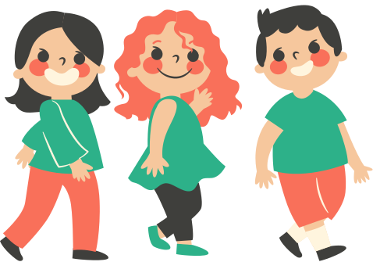

Khi tả ngoại hình nhân vật cần lưu ý điều gì?
Cần chọn những chi tiết tiêu biểu để chúng bổ sung cho nhau, giúp khắc hoạ rõ nét hình ảnh nhân vật.

Slide 18
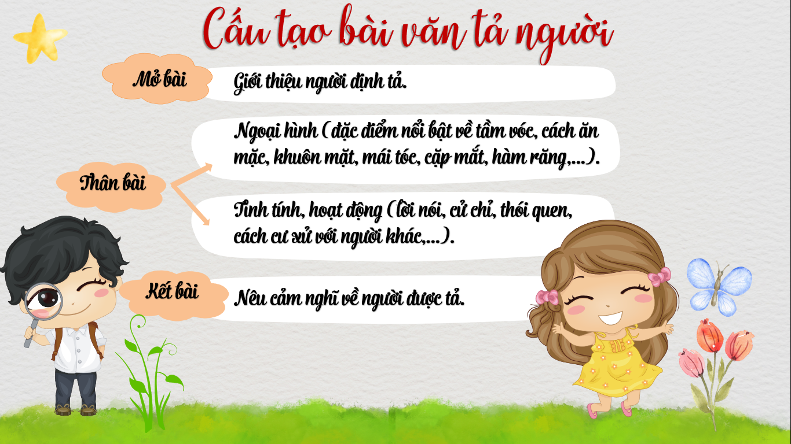

Slide 19


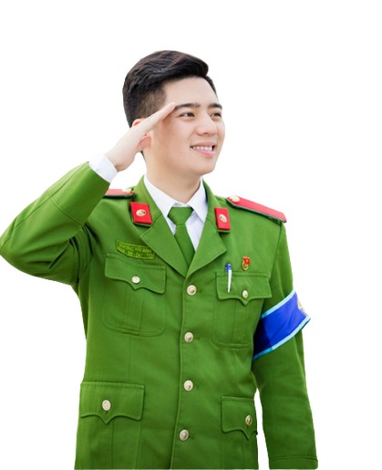
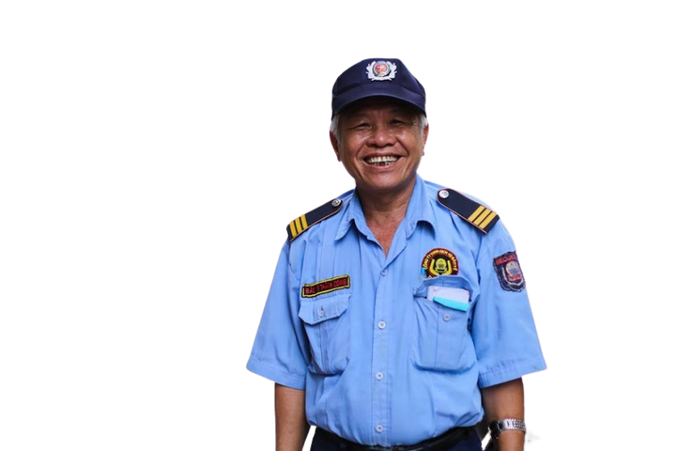
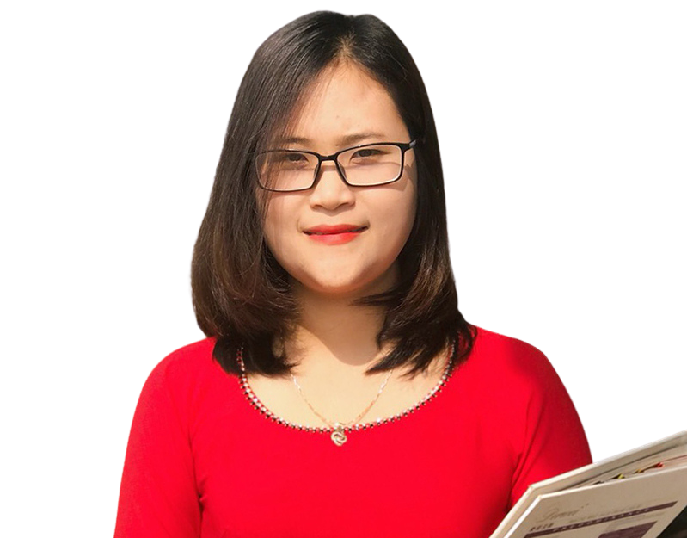

Lập dàn ý cho bài văn tả một người mà em thường gặp
(thầy giáo, cô giáo, chú công an, người hàng xóm,…)
Hoạt động 2

Slide 20





Miêu tả ngoại hình:
Tuổi tác, nghề nghiệp, tên của người đó
Chiều cao, cân nặng, vóc dáng như thế nào?
Miêu tả một số bộ phận tiêu biểu (khuôn mặt, đôi mắt, cái mũi, nụ cười, bàn tay…)
Trang phục của người đó có gì đặc biệt?
Người đó thường để kiểu tóc gì? (màu sắc, kiểu dáng)
Người đó thường mang theo đồ dùng gì? (cặp, balo, chổi, chùm chìa khóa…)
Mở bài
Giới thiệu về một người mà em thường gặp
thầy cô giáo
bạn bè
bác hàng xóm
chú bảo vệ
bác lao công…
Thân bài
Tả hoạt động, tính cách:
Tính cách người đó như thế nào? Nét tính cách đó được thể hiện qua những hành động nào?
Khi gặp em người đó thường có hành động gì? Em có thích hành động đó không? Người đó đối xử với mọi người như thế nào?
Mọi người xung quanh nhận xét như thế nào về người đó?
Kết bài
Cảm nghĩ
Mong muốn
Lời hứa

Slide 21

